Slide 1

教你拥有你的Dream KeyBoard
分享人：唱吧前端团队-谢婷
时间：2022.6

Slide 2
目录
01
你不知道的键盘冷知识？ ADD DIRECTORY ONE TITLES
02
如何选择适合自己的键盘 ADD DIRECTORY ONE TITLES
03
手把手教你客制化键盘 ADD DIRECTORY ONE TITLES
04
画外音 ADD DIRECTORY ONE TITLES

Slide 3
01
你不知道的键盘冷知识

Slide 4
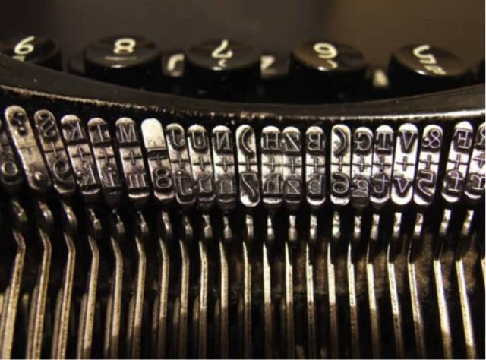
为什么是QWERTY？
将键盘规范成现在这种的“QWERTY”键盘按键布局，是因为一开始打字机的键盘是完全按照字母顺序排列的，而打字机是一个机械结构的打字机器，因此如果打字时速度过快，某些键的组合非常容易出现卡键问题。是克里斯托夫·拉森·肖尔斯（Christopher Latham Sholes）解决了这个问题，他发明了QWERTY键盘的布局，他将最常用的几个字母安置在相反方向，以此最大限度放慢打字时敲键速度，从而避免卡键。克里斯托夫·拉森·肖尔斯在1868年就这个设计申请了专利，1873年采取这种布局的第一台商用打字机成功地投放市场。
键盘定义
键盘是用于操作计算机设备运行的一种指令和数据输入装置，也指经过系统安排操作一台机器或设备的一组功能键（如打字机、电脑键盘）。键盘也是组成键盘乐器的一部分，也可以指使用键盘的乐器，如钢琴、数位钢琴或电子琴等，键盘有助于练习打字。
键盘起源？
反人类设计？
1968年，美国克里斯托夫·拉森·肖尔斯(Christopher Latham Sholes)获得了打字机模型专利，并取得了经营权。他于几年后设计出了通用至今的键盘布局方案，即“QWERTY”键盘。
实际使用时人们发现，QWERTY的键盘按键布局方式非常没有效率。例如：一般情况下人们惯用右手，但使用QWERTY结果的键盘，却使左手负担了57%的工作量。两个小拇指及左无名指都是没有力气的手指，却要频频要使用它们。使用率仅占整个打字工作的30%左右的字母排被放在了键盘的中列，因此，为了打一个单词，人们经常需要上下往复移动手指。

Slide 5
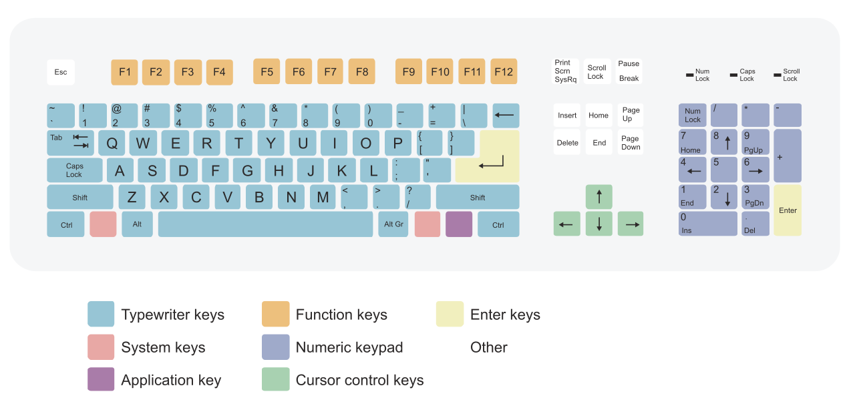
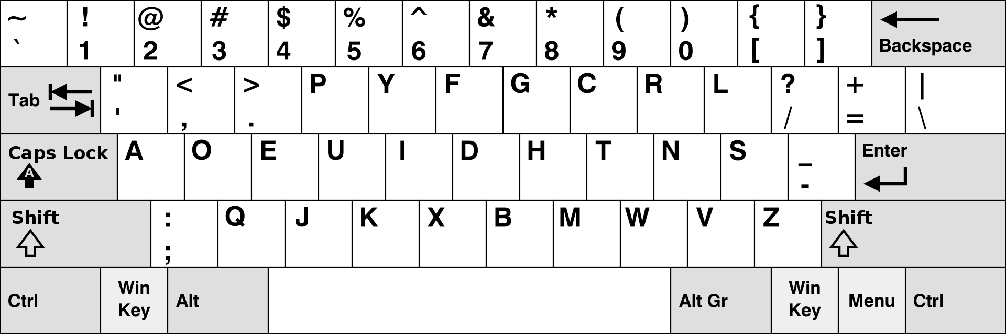
总结：习惯成自然
德沃夏克键盘（英语：Dvorak Keyboard或Dvorak Simplified Keyboard）是键盘排列的一种方式。它由奥古斯特·德沃夏克和威廉·迪利在1930年代期间设计，是主流的键盘排列QWERTY键盘的对手。

Slide 6
02
如何选择适合自己的键盘

Slide 7
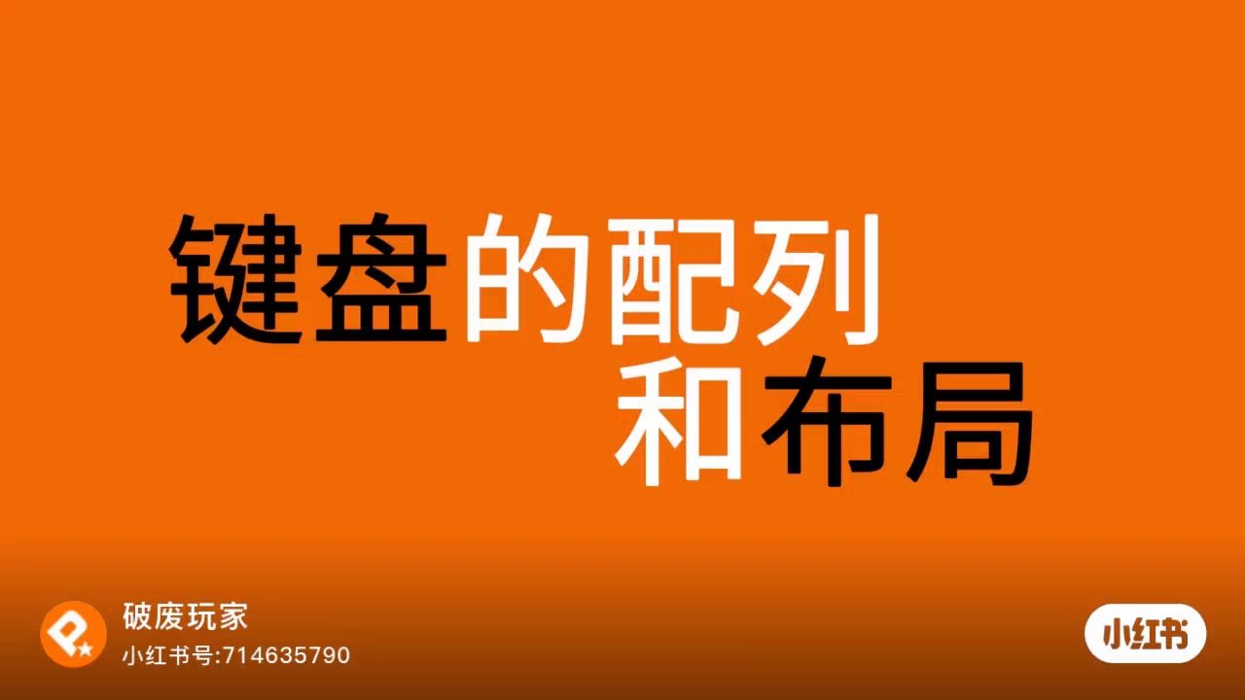
常见的键盘配列：

Slide 8
100%配列（108键、104键、98键、96键）
输入方便，但需占用一定桌面空间，适合有快速输入数字且桌面空间够大的朋友入手。96、98键，只取消了几个功能键，基础功能健在，适合有快速输入数字但桌面空间不太足的小伙伴。但因键区之间的隔断较小，容易误触，一般人很难习惯，所以慎选。
配列的选择
80/75%配列
87键的键盘是绝大多数人的首先，占用空间小，按键足。编辑区按键，适合需要用方向键的非游戏人群。
60%配列
60%佩列的键盘，在以前受众较少，因砍掉方向键和F功能键，需要靠组合按键进行使用，但最近似乎又有崛起之势。
作为“极致”类键盘，方便携带，有的外观还十分酷炫，建议经常使用键盘且能熟练使用快捷键的伙伴入手。
PPT下载 http://www.1ppt.com/xiazai/

Slide 9
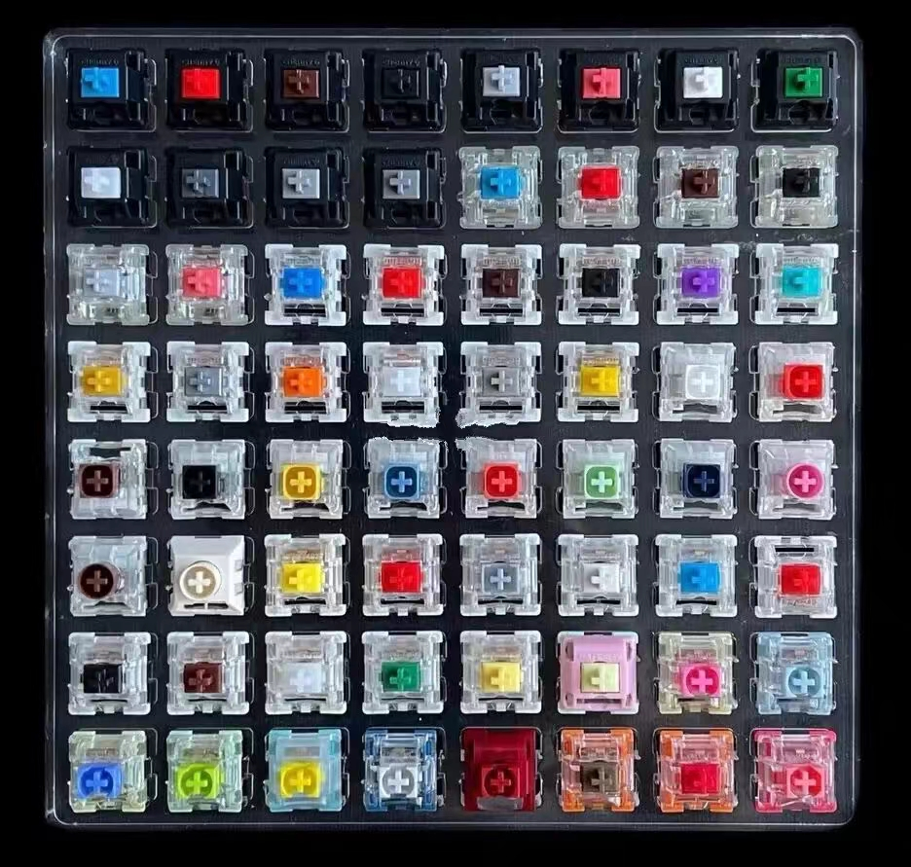
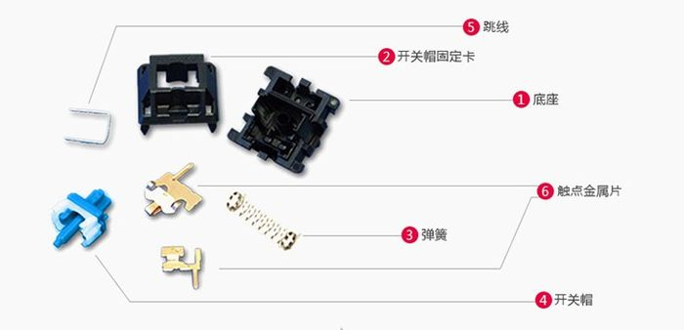
认识轴体
80%

Slide 10
线性轴的手感是直上直下的，结构也是相对来说更简单，具体可分为传统线性轴、提前触底线性轴
传统线性轴也就是类红轴的结构，各家轴体的区别就在于材料的选用、弹簧的选择以及出厂润滑的状态
提前触底则是在传统线性的基础上，或缩短导轨或加长轴心，以达到一个提前触底，增加回弹感的效果
这是一个视频
段落轴顾名思义就是有段落感顿挫感，按压过程中有两段式的感受，曾经一度被认为只有使用段落轴的机械键盘才是真正的机械键盘
静音轴通常是通过增加硅胶消音件的方式，让硬接触变成一个软接触，来达到静音的目的，但是也会一定程度上影响手感，有一种“肉肉”的感觉
段落轴
线性轴
静音轴

Slide 11
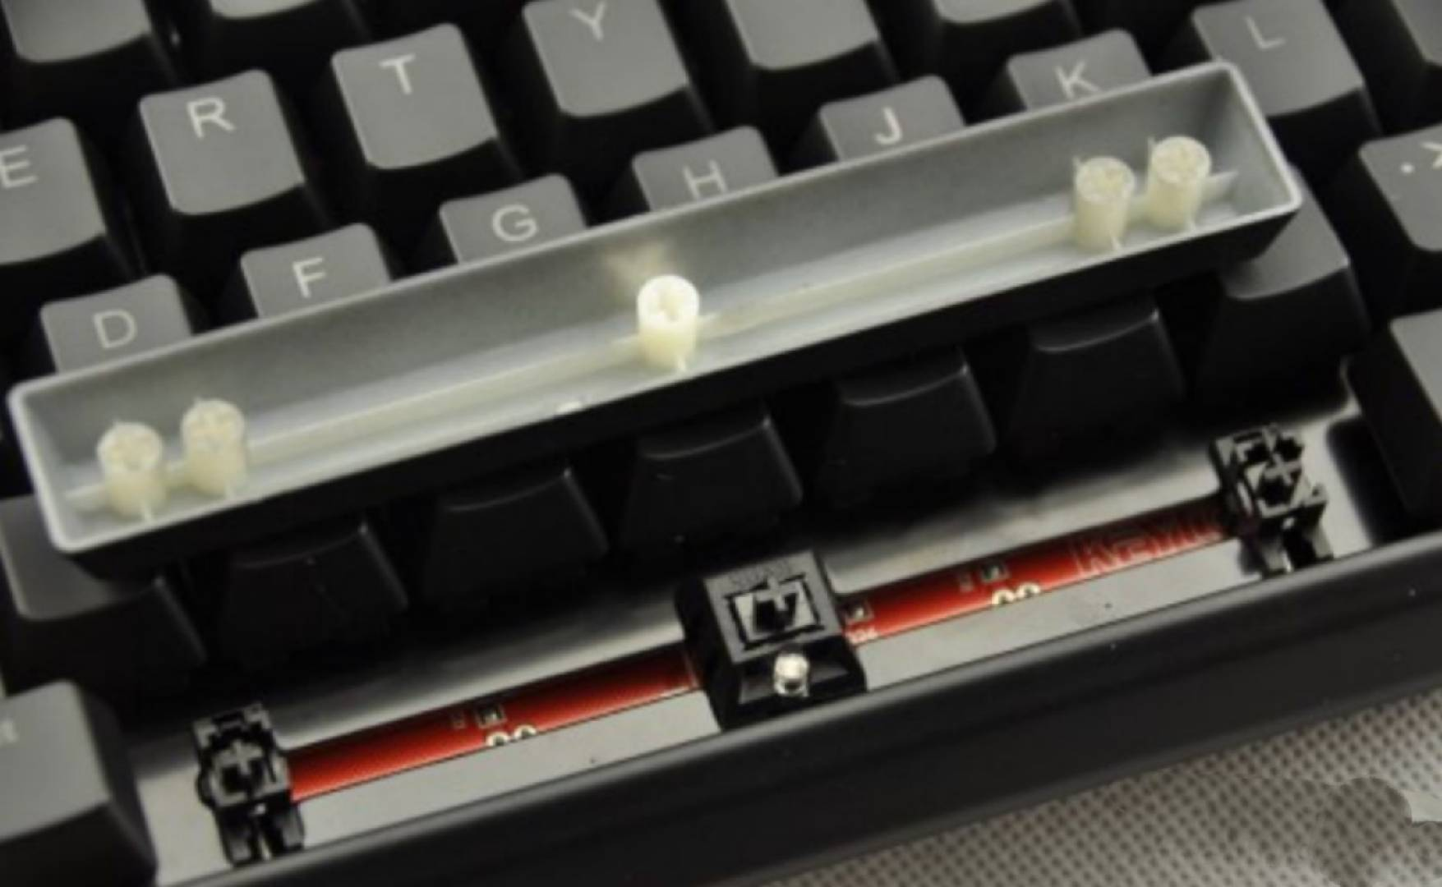
一把键盘的手感的下限更多的是由键盘的大键所决定，如：空格键、shift键等。所以也有人经常说一把键盘的大键手感好，那么这把键盘的手感才是真的好。
卫星轴
Notes:
特殊的轴体

Slide 12
03
手把手教你客制化键盘

Slide 13
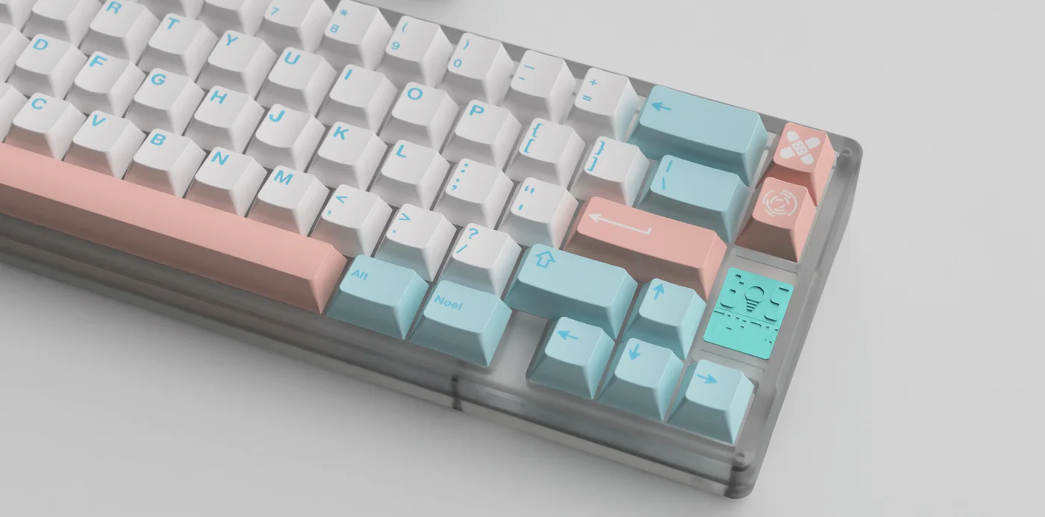
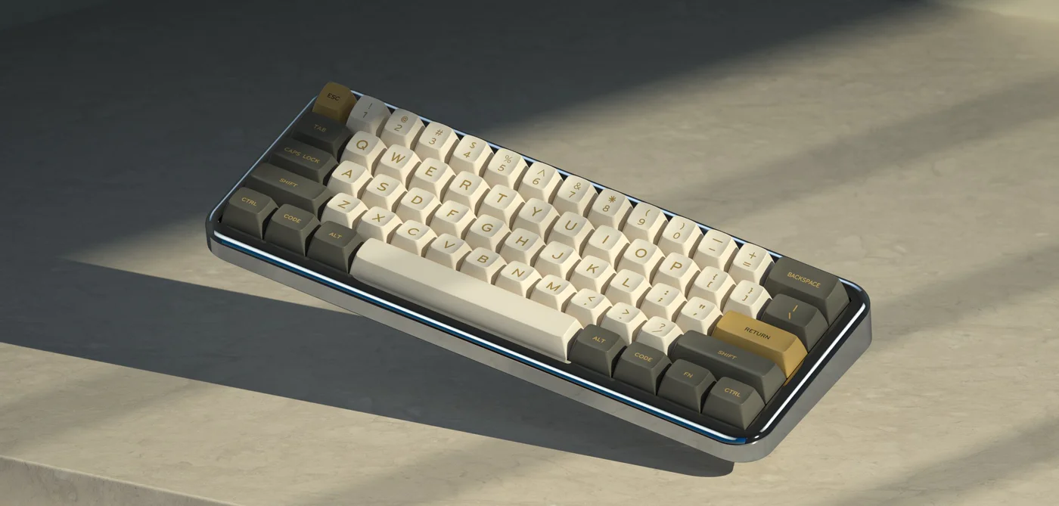
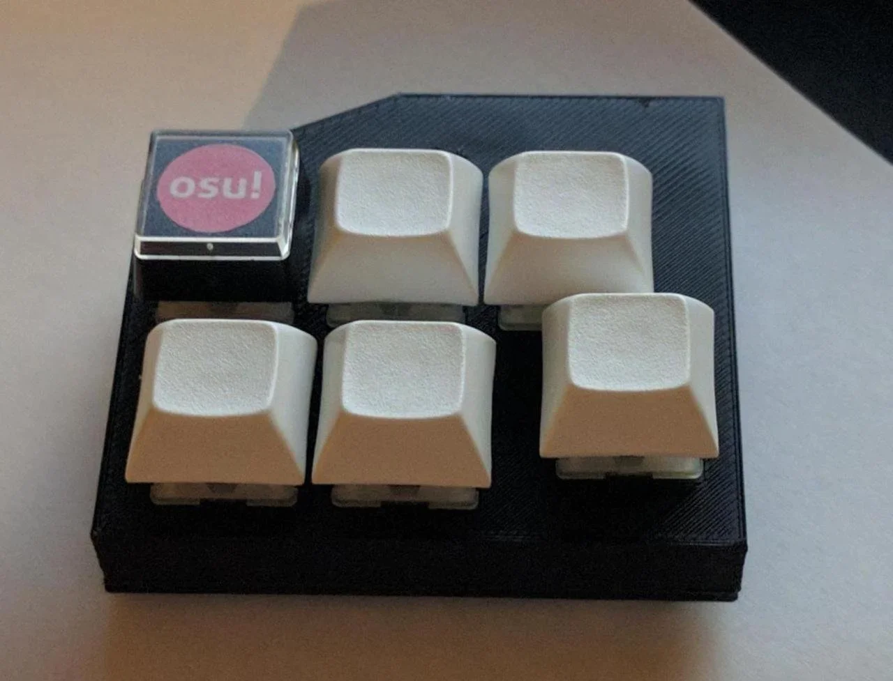
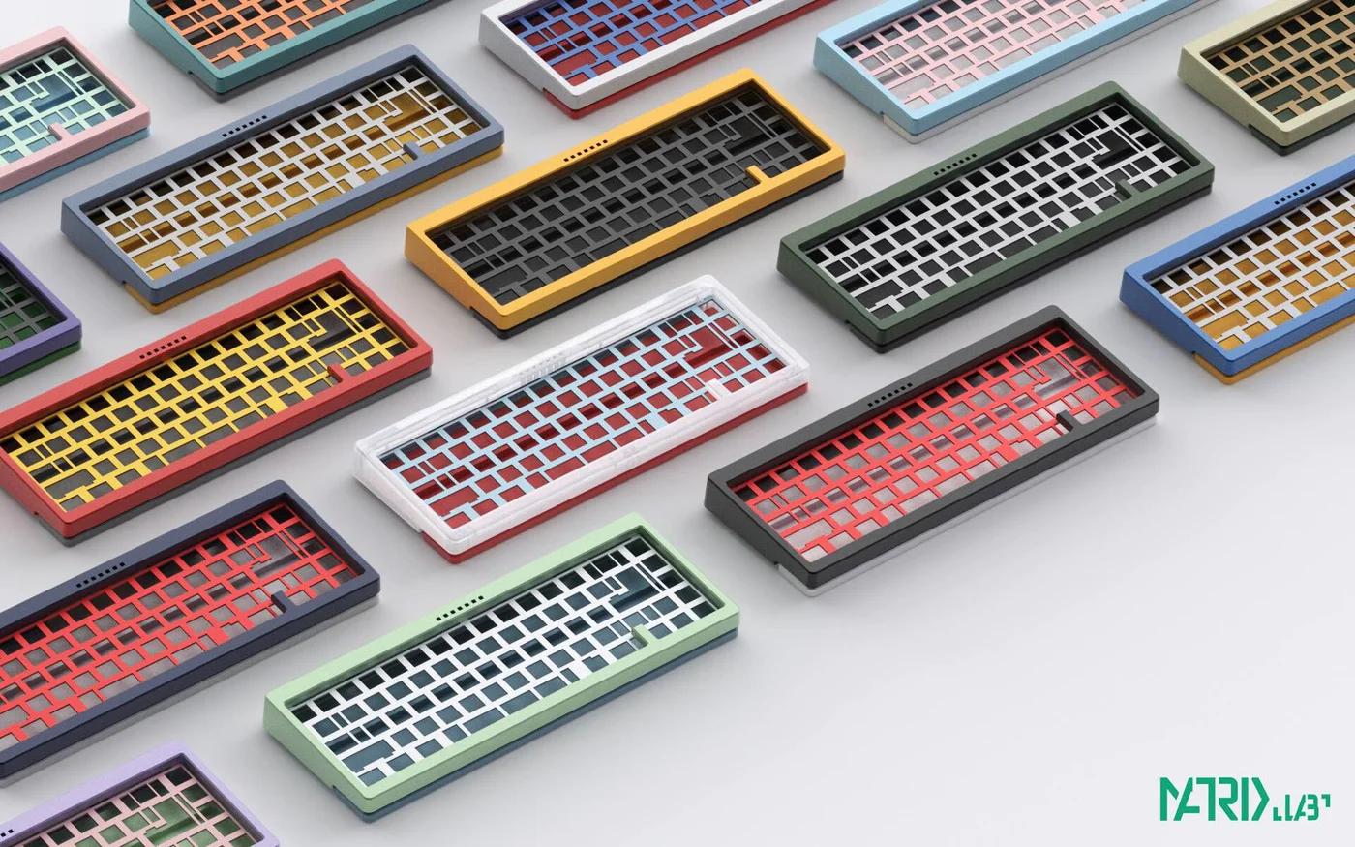
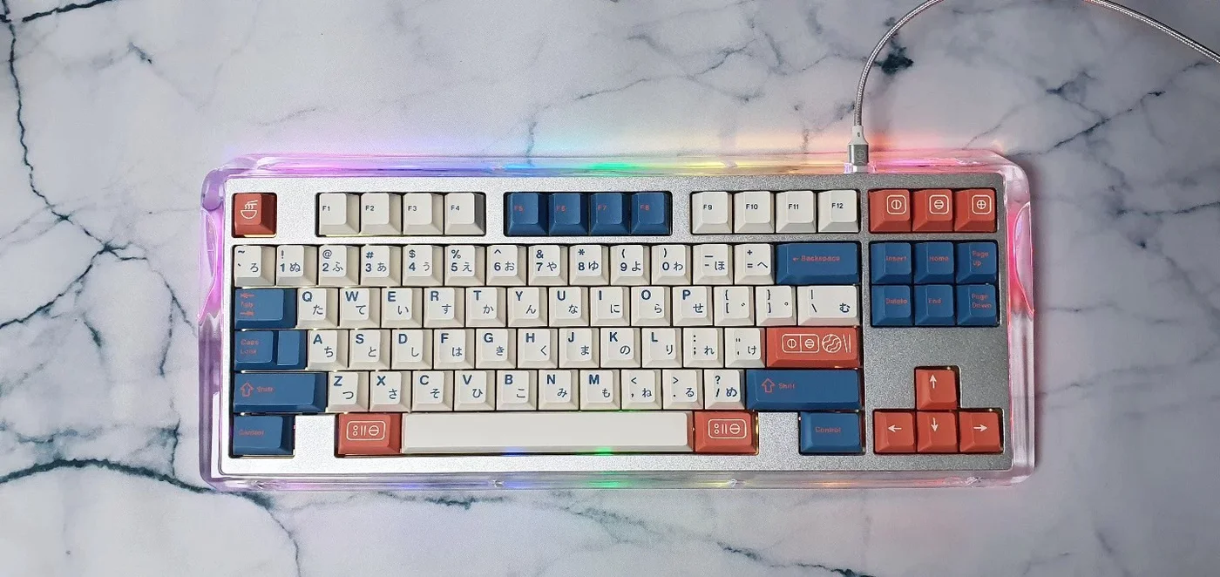
客制化【套件】（花样非常多，从材料来讲主要有亚克力、PC这种透明塑料类材质，还有金属的铝坨坨
Text here
Supporting text here.
When you copy & paste, choose "keep text only" option.

Slide 14
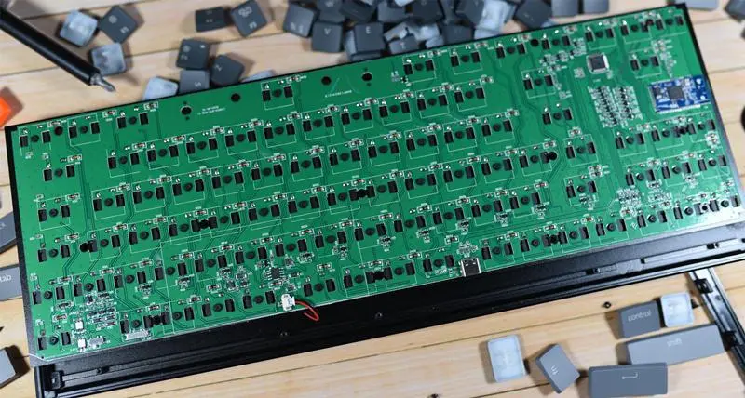
PCB:键盘电路板，一般都会买现成的，因为带有一定的专业性，不怕麻烦的可以自己焊接，这样更有成就感

Slide 15
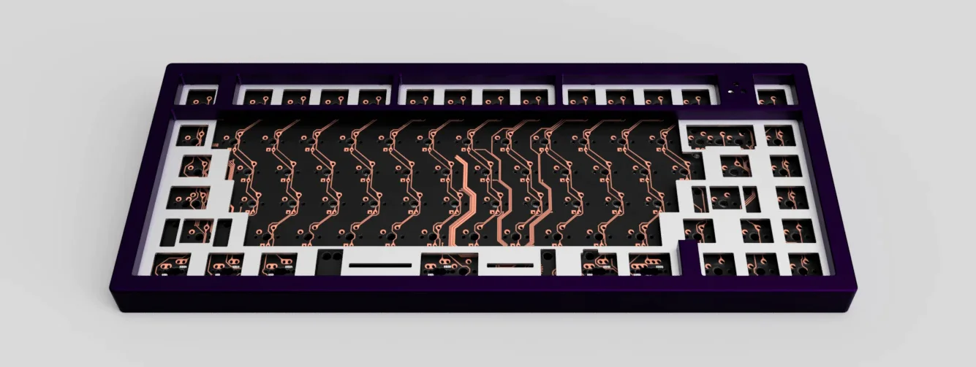
定位板：顾名思义就是固定轴体，使按键更稳定，有的客制化套件自带定位板，也有的人会自己去买更好的定位板装上

Slide 16
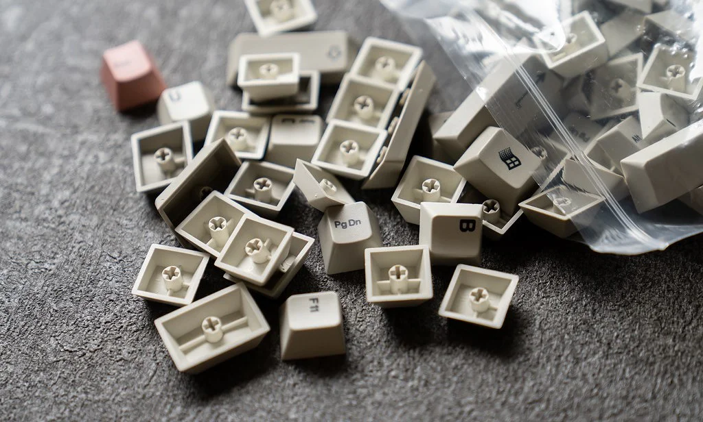
键帽：机械键盘凭借着超长的寿命和非凡的手感，“夺回”了曾经被薄膜键盘取代的地位，成为了外设玩家和发烧友的心头好。
ABS键帽：ABS塑料是丙烯腈(A)-丁二烯(B)-苯乙烯(S)的共聚物，综合了三种组分的性能，具有强度高、韧性好、易加工等特点，且成本不高。
PBT是指聚对苯二甲酸丁二醇酯为主体所构成的一类塑料，有“白色岩石”的美誉。相较于ABS材质来说，加工工艺难度较高，成本也较为高昂。耐磨性明显高于ABS材质

Slide 17
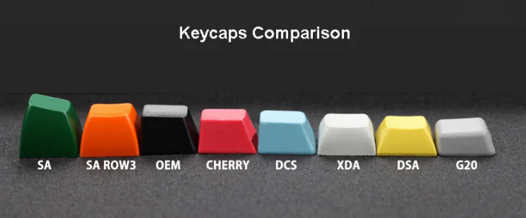
键帽高度

Slide 18
04
画外音

Slide 19
配列布局
为什么要追求客制化？
轴体
键帽
一方面是为了自己心情愉悦，根据自己的需求做出自己专属的东西。但客制化并不仅限于键盘，客制化会呈现平台化发展，未来什么硬件都可以客制化，彰显你的个性，展现你的风格。
套件
...so on

Slide 20
结语：
客制化是个随心所欲的东西，不必在意条条框框，更没有高低贵贱，客制化键盘不是跟风，更不是为了鄙视链服务的，而是遵从自己的内心。作为每天和键盘打交道的我们，有时候听听美妙的键盘声有时候也是一种享受，希望每个人都能有一把专属的Dream Keyboard！

Slide 21
谢谢观赏
再见
分享人：谢婷 时间：2022.6

